Slide 1

VICERRECTORADO DE INVESTIGACIÓN Y VINCULACIÓN CON LA COLECTIVIDAD
UNIDAD DE GESTIÓN DE POSTGRADOS
DEPARTAMENTO DE CIENCIAS HUMANAS Y SOCIALES
MAESTRÍA EN DOCENCIA UNIVERSITARIA
“EMPLEO DE LAS TIC, EN EL PROCESO DE ENSEÑANZA - APRENDIZAJE DE LOS CADETES DE LA ESCUELA SUPERIOR MILITAR “ELOY ALFARO”, EN EL PERÍODO 2017 -2018”
DIRECTOR
Ing. Delgado Rodríguez Ramiro Nanac. PhD.
AUTOR
Marco Mauricio Rosales Cevallos

Slide 2
CAPÍTULO I
PROBLEMA DE
INVESTIGACIÓN

Slide 3

EL PROBLEMA DE INVESTIGACIÓN
PLANTEAMIENTO DEL PROBLEMA
Limitado empleo de las TIC, en el proceso de enseñanza aprendizaje de los Cadetes de la Escuela Superior Militar “Eloy Alfaro”
La sociedad de la información y del conocimiento es una innovación de las TIC, la transferencia de información a modificado las actividades de la sociedad a nivel mundial.

Slide 4
EL PROBLEMA DE INVESTIGACIÓN
FORMULACIÓN DEL PROBLEMA
Carencia de metodología activa y participativa
Docentes y cadetes pasivos en el manejo de las TIC
Cadetes con insuficientes conocimientos manejo de las TIC
¿Cómo contribuye el empleo de las TIC en el proceso de enseñanza - aprendizaje de los cadetes de la Escuela Superior Militar “Eloy Alfaro”, en el período 2017-2018?

Slide 5
EL PROBLEMA DE INVESTIGACIÓN
OBJETIVOS
Analizar el empleo de las TIC en el proceso de enseñanza - aprendizaje para promover el uso de los recursos tecnológicos como herramienta pedagógica para mejorar la educación de los cadetes de la Escuela Superior Militar “Eloy Alfaro”, en el período 2017 -2018.
OBJETIVO GENERAL

Slide 6
OBJETIVOS ESPECIFICOS
Describir el proceso de enseñanza – aprendizaje como metodología activa y participativa a través de la comunicación didáctica, para mejorar el proceso de formación académica del cadete.
Identificar las necesidades formativas del docente y del cadete en la Escuela Superior Militar “ELOY ALFARO”.
Analizar como contribuye el empleo de las TIC en el proceso de enseñanza – aprendizaje durante el periodo 2017 – 2018, por parte de los cadetes y docentes de la Escuela Superior Militar “ELOY ALFARO”.
Proponer un plan de capacitación para el personal docente, a fin de promover el uso de las TIC, como recurso pedagógico que fortalezca el proceso de enseñanza – aprendizaje de los cadetes de la Escuela Superior Militar “ELOY ALFARO”.

Slide 7
CAPÍTULO II
MARCO TEÓRICO

Slide 8
MARCO TEÓRICO
ANTECEDENTES DE LA INVESTIGACIÓN
Educación Militar
La educación militar es el principal cimiento del poder operativo de las Fuerzas Armadas Ecuatorianas. La base para la orientación educativa militar son las normas, leyes y reglamentos y contenidos, bajo los cuales se encuentra subordinada y que son el sustento para su crecimiento y desarrollo.
Modelo Educativo
La educación militar es sistémica es un proceso integral y completo que compromete a los líderes militares en los diferentes escalones de mando, para conducir como docentes la formación, el perfeccionamiento y la capacitación del Recurso Humano de FF.AA., estableciendo un cambio de interés institucional, puesto que, direcciona, caracteriza y ordena un sistema que constituye un conjunto de directrices orientadas a un análisis interno y externo para el funcionamiento educativo bajo estándares, criterios e indicadores de calidad y planes de mejoramiento continuo.
Formación Holística
Desde esta perspectiva, las instituciones militares forman al personal para que tengan una vida productiva en todos los ámbitos, en donde tienen que aplicar sus conocimientos y desarrollar sus habilidades y destrezas, como parte de su aprendizaje a lo largo de su vida militar y luego de ella

Slide 9
MODELO EDUCATIVO EN COMPETENCIAS CON ENFOQUE SISTÉMICO PROSPECTIVO – UFA - ESPE
MODELO EDUCUATIVO
Es un documento que establece una síntesis de teorías y enfoques de pedagogía para orientar la elaboración de los programas de estudios con el fin de sistematizar el proceso de enseñanza-aprendizaje de las Instituciones Educativas.
DEFINICIÓN
Es una representación de la realidad institucional y guía básica del trabajo académico de las funciones de docencia, investigación y vinculación con la colectividad. Como tal, es el requerimiento que emerge en el nuevo contexto social y tecnológico en los ámbitos nacional y mundial.
CARACTERÍSTICAS:
Facilita un proceso educativo centrado en el estudiante y el aprendizaje a través de los saberes aprender a hacer – hacer – a ser que permitan abordar y proponer alternativas de solución a los problemas complejos del entorno.
Refleja una concepción integral de la formación con servicios educativos flexibles, multi, inter, transdisciplinarios y polivalentes, concordantes con los avances del conocimiento y los cambios en las necesidades del estudiante y la sociedad.
La docencia está encargada a facilitadores del aprendizaje.
Motiva a los estudiantes a ser constructores de su propio aprendizaje integral.

Slide 10
MARCO TEÓRICO
TEORIAS DE SOPORTE
Teoría de Aprendizaje Significativo
El aprendizaje viene dado por la obtención de conocimientos y desarrollo de destrezas y cualidades mediante la experiencia, el estudio y/o la enseñanza, conocimientos anteriores.
Teoría del Aprendizaje por Descubrimiento
Los docentes por ser mediadores del aprendizaje deben renovar sus estrategias metodológicas de enseñanza, considerando el nivel de estudio de los educandos y su grado de desarrollo.
Teoría del Constructivismo
Creación de nuevos conceptos basados en conocimientos pasados y presentes.

Slide 11
MARCO TEÓRICO
TIC
Giran en torno a tres medios básicos: la informática, la microelectrónica y las telecomunicaciones; pero giran, no sólo de forma aislada, sino de manera interactiva e interconexionada, lo que permite conseguir nuevas realidades comunicativas
LAS TIC EN EL PROCESO ENSEÑANZA APRENDIZAJE
Modifican la forma de trabajo.
LAS TIC EN EL AULA
Inciden significativamente en la Educación.
Modifican la forma de enseñar y aprender
Docentes requieren de TIC para la docencia
TECNOLOGÍAS DE LA INFORMACIÓN Y LAS COMUNICIONES

Slide 12
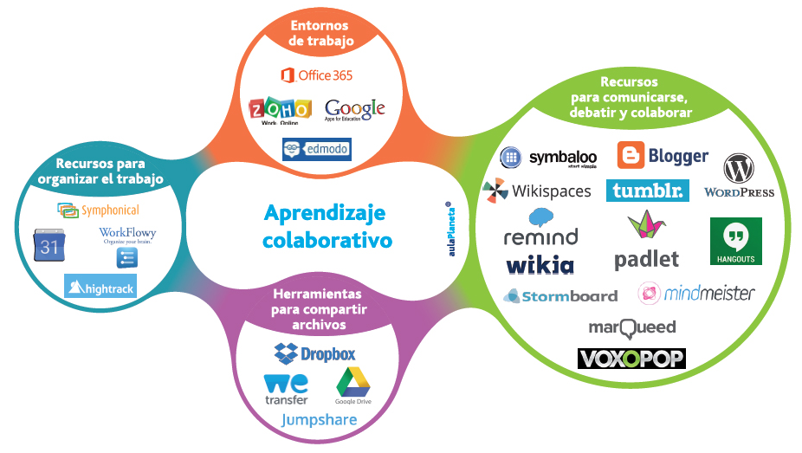
APRENDIZAJE COLABORATIVO

Slide 13
ESTRATEGIA DIDÁCTICA
Plataforma del Sistema Virtual de Educación Continúa (SIVEC - Educativa) de la UFA – ESPE.
Construyen su propio conocimiento, mediante exploración, discusión, negociación y debate.
No hay trabajo individual – Se evidencia la colaboración del grupo, para lograr los objetivos que se espera
En base a la teoría cognitiva los alumnos son participantes activos en el aprendizaje

Slide 14
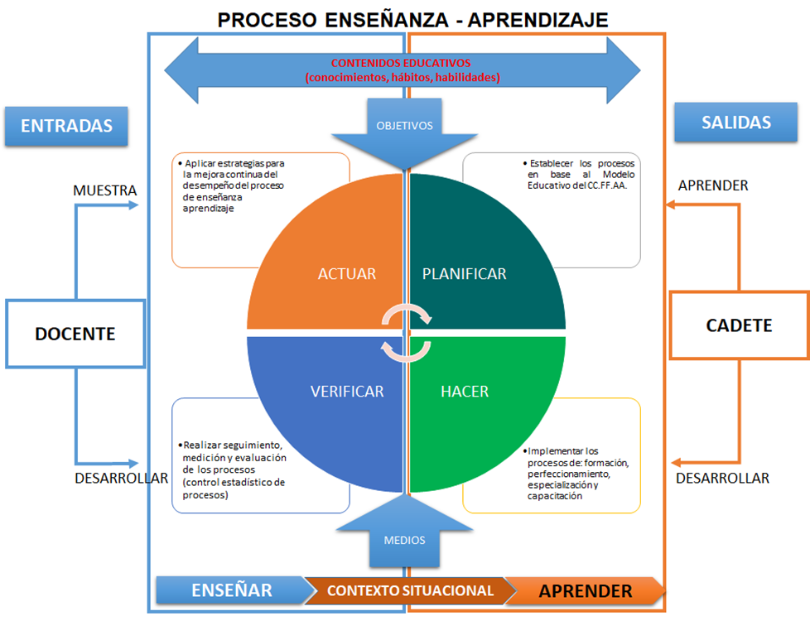
MARCO TEÓRICO
PROCESO DE ENSEÑANZA - APRENDIZAJE

Slide 15
SISTEMA DE VARIABLES
SOCIEDAD DE LA INFORMACIÓN INTERACCIÓN Y APRENDIZAJE EXPERIENCIAL Y VIVENCIAL
EMPLEO Y DOMINIO DE PROGRAMAS INFORMÁTICOS
PROGRAMAS INFORMÁTICOS Y RECURSOS TELEMÁTICOS
EMPLEO DE LAS TIC
MODELO EDUCATIVO
(EMPLEO DE LOS RECURSOS TECNOLÓGICOS)
APRENDIZAJE COLABORATIVO
RENDIMIENTO ACADÉMICO
PROCESO DE ENSEÑANZA APRENDIZAJE
VARIABLE INDEPENDIENTE
VARIABLE DEPENDIENTE

Slide 16
CAPÍTULO III
METODOLOGÍA

Slide 17
MARCO METODOLÓGICO
METODOLOGÍA INVESTIGACIÓN
Enfoque investigación
Tipo de investigación
Métodos
Técnicas
Cuantitativo
Descriptiva
Correlacional
Inductivo
Deductivo
Encuesta

Slide 18
MARCO METODOLÓGICO
HIPÓTESIS
Ho
H1
El empleo de las TIC no contribuye en el proceso de enseñanza aprendizaje en los cadetes de la Escuela Superior Militar “Eloy Alfaro.
El empleo de las TIC contribuye en el proceso de enseñanza aprendizaje de los cadetes de la Escuela Superior Militar “Eloy Alfaro.

Slide 19
MARCO METODOLÓGICO
POBLACIÓN Y MUESTRA
CURSOS | POBLACIÓN CADETES | % DEL TOTAL | CANTIDAD MUESTRA CADETES
1 Curso Militar | 110 | 21% | 55
2 Curso Militar | 102 | 19% | 51
3 Curso Militar | 134 | 25% | 67
4 Curso Militar | 190 | 35% | 95
TOTAL CADETES | 536 | 100% | 268

Slide 20
CAPÍTULO IV
RESULTADOS DE
LA INVESTIGACIÓN

Slide 21
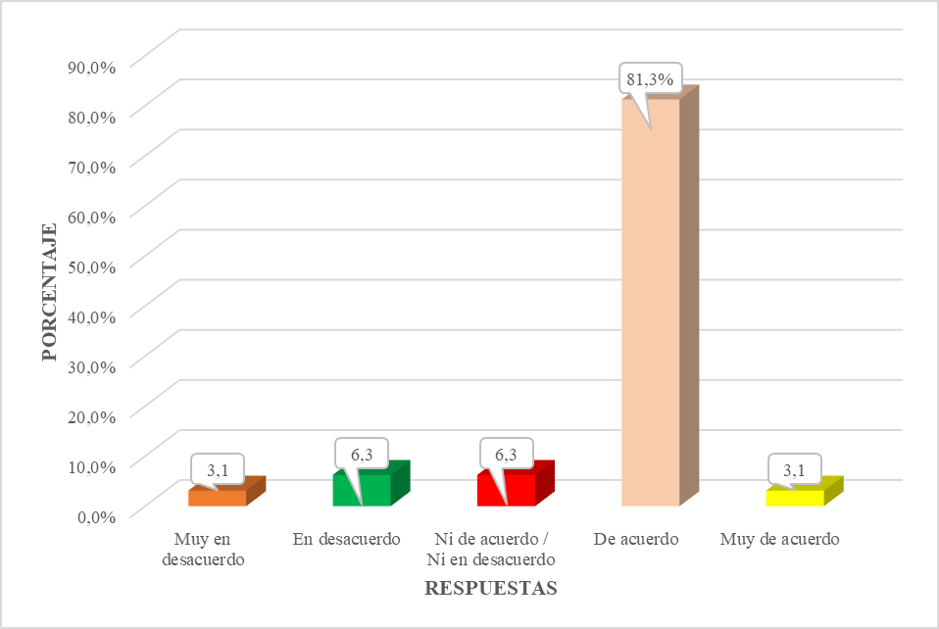
ENCUESTA APLICADA A DOCENTES
10.- ¿Las TIC contribuyen en el proceso de enseñanza aprendizaje de los cadetes de la Escuela Superior Militar “Eloy Alfaro”? R - H.

Slide 22
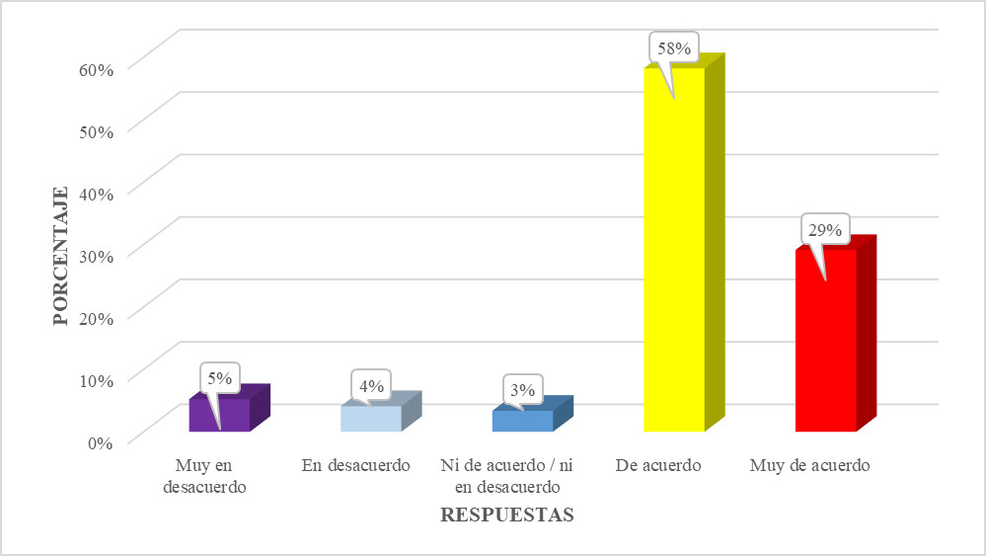
ENCUESTA APLICADA A CADETES
10.- ¿Las TIC contribuyen en el proceso de enseñanza aprendizaje de los cadetes de la Escuela Superior Militar “Eloy Alfaro”? R – H.

Slide 23
ENCUESTA APLICADA A DOCENTES A - B
Tabla cruzada 5. ¿Cuál es la confianza en el empleo de las TIC en el aula frente a los cadetes?*10. ¿Las TIC contribuyen en el proceso de enseñanza aprendizaje de los cadetes de la Escuela Superior Militar “Eloy Alfaro”?

Slide 24
ENCUESTA APLICADA A DOCENTES

Slide 25
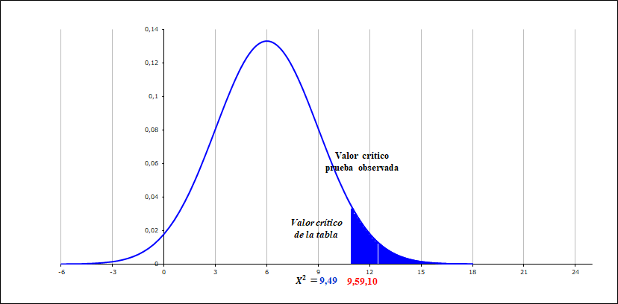
ENCUESTA APLICADA A CADETES
El valor crítico de la prueba observada es mayor al valor crítico de la tabla según la siguiente ecuación: (9.5910 > 9,49), entonces la hipótesis nula se rechaza y se acepta la hipotesis alternativa.

Slide 26
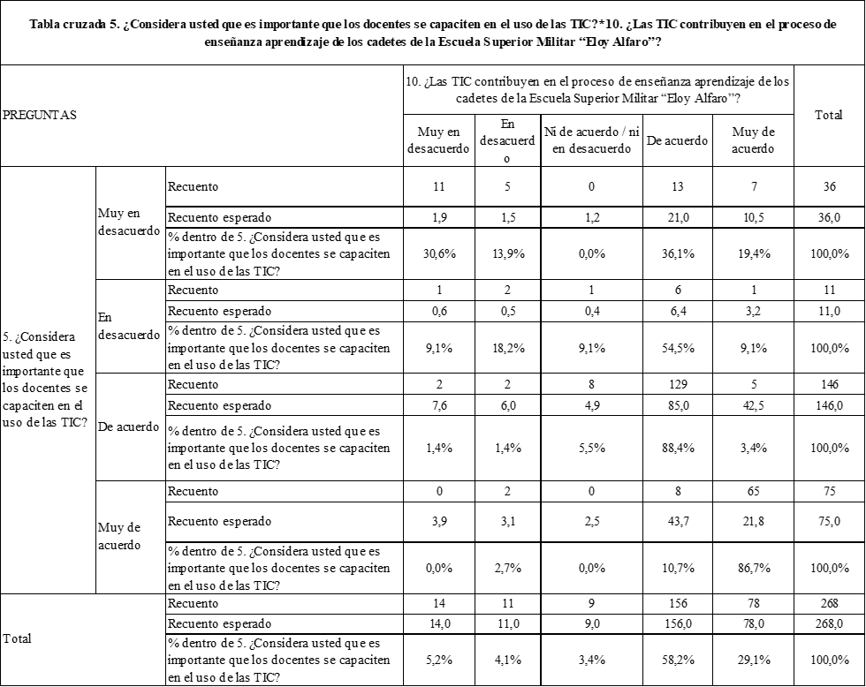
ENCUESTA APLICADA A CADETES A - B
Tabla cruzada 5. ¿Considera usted que es importante que los docentes se capaciten en el uso de las TIC? - 10. ¿Las TIC contribuyen en el proceso de enseñanza aprendizaje de los cadetes de la Escuela Superior Militar “Eloy Alfaro”?

Slide 27
ENCUESTA APLICADA A CADETES
CASILLAS (X, Y) | F.O. | F.E. | (O-E) | (O-E)^2 | [(O-E)^2/E]
Muy en desacuerdo / Muy en desacuerdo | 11 | 1,9 | 9,10 | 82,81 | 43,58
Muy en desacuerdo / En desacuerdo | 5 | 1,5 | 3,50 | 12,25 | 8,17
Muy en desacuerdo / Ni de acuerdo, ni en desacuerdo | 0 | 1,20 | -1,20 | 1,44 | 1,20
Muy en desacuerdo / De acuerdo | 13 | 21,00 | -8,00 | 64,00 | 3,05
Muy en desacuerdo / Muy de acuerdo | 7 | 10,50 | -3,50 | 12,25 | 1,17
En desacuerdo / Muy en desacuerdo | 1 | 0,60 | 0,40 | 0,16 | 0,27
En desacuerdo / En desacuerdo | 2 | 0,50 | 1,50 | 2,25 | 4,50
En desacuerdo / Ni de acuerdo, ni en desacuerdo | 1 | 0,40 | 0,60 | 0,36 | 0,90
En desacuerdo / De acuerdo | 6 | 6,40 | -0,40 | 0,16 | 0,03
En desacuerdo / Muy de acuerdo | 1 | 3,20 | -2,20 | 4,84 | 1,51
De acuerdo / Muy en desacuerdo | 2 | 7,60 | -5,60 | 31,36 | 4,13
De acuerdo / En desacuerdo | 2 | 6,00 | -4,00 | 16,00 | 2,67
De acuerdo / Ni de acuerdo, ni en desacuerdo | 8 | 4,90 | 3,10 | 9,61 | 1,96
De acuerdo / De acuerdo | 129 | 85,00 | 44,00 | 1936,00 | 22,78
De acuerdo / Muy de acuerdo | 5 | 42,50 | -37,50 | 1406,25 | 33,09
Muy de acuerdo / Muy en desacuerdo | 0 | 3,90 | -3,90 | 15,21 | 3,90
Muy en desacuerdo / En desacuerdo | 2 | 3,10 | -1,10 | 1,21 | 0,39
Muy en desacuerdo / Ni de acuerdo, ni en desacuerdo | 0 | 2,50 | -2,50 | 6,25 | 2,50
Muy en desacuerdo / De acuerdo | 8 | 43,70 | -35,70 | 1274,49 | 29,16
Muy en desacuerdo / Muy de acuerdo | 65 | 21,80 | 43,20 | 1866,24 | 85,61
Valor crítico de la prueba observada | 268 | 268 | 0 | 6743 | 250,55
Calcular Chi Cuadrado (Valor Crítico de la Tabla)
Nivel de confianza | 95%
α | 5%
Grados libertad | 12
Valor Crítico tabla | 21,03

Slide 28
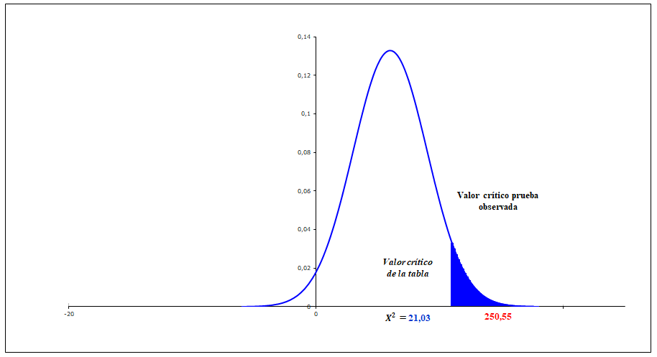
ENCUESTA APLICADA A CADETES
El valor crítico de la frecuencia observada es mayor al valor crítico de la tabla, según la siguiente ecuación: (250,55 > 21,03), la hipótesis nula se rechaza y se comprueba que contribuyen las TIC en el proceso de enseñanza - aprendizaje de los cadetes de la “ESMIL”, por lo que se acepta la hipótesis alternativa

Slide 29
PROPUESTA
FIRMA DE UN CONVENIO UFA – ESPE Y LA ESMIL “ELOY ALFARO”, PARA LA UTILIZACIÓN DE LA PLATAFORMA DEL SIVEC – EDUCATIVA.
SEMINARIO TALLER “MANEJO DE HERRAMIENTAS TECNOLÓGICAS EN EL AULA DE CLASE PARA FACILITAR LA GESTIÓN PEDAGÓGICA DEL PROCESO ENSEÑANZA - APRENDIZAJE DE LA ESMIL “ELOY ALFARO”
Unidad 1: Formación Tecnológica.
Unidad 2: Aprendizaje colaborativo basado en proyectos y en problemas, con herramientas tecnológicas
Unidad 3: Diseñar recursos y ambientes de aprendizaje utilizando las TIC; utilizarlas para apoyar el desarrollo de generación de conocimiento y de habilidades de pensamiento crítico.

Slide 30
CAPÍTULO V
CONCLUSIONES
Y RECOMENDACIONES

Slide 31
CONCLUSIONES
El uso de las TIC establece un patrón de enseñanza - aprendizaje, el cual se desarrolla mediante una concepción de procesos que permita interactuar mediante el Ciclo Deming de planificar, hacer, verificar y actuar, determinado en el MEFFAA.
Entre las necesidades formativas de los docentes se identificaron: capacitación en el manejo de plataformas educativas, construcción de sitios web, uso de pizarra electrónica y aplicaciones móviles educativas, por cuanto estas herramienats permiten dinamizar el proceso de enseñanza - aprendizaje de contenidos en el aula, hacia el receptor que es el cadete. Los resultados se determinan como una mejora que promueve el interés y motiva al cadete para aprender y al docente para enseñar.

Slide 32
CONCLUSIONES
La comprobación de la hipótesis establece que el empleo de las TIC contribuyen en el proceso de enseñanza - aprendizaje de los cadetes de la Escuela Superior Militar “Eloy Alfaro, según como lo demuestra la curva de normalidad, el diagrama de cajas, el estadígrafo Kolmogorov-Smirnova y el contraste de medias con la T-Student empleando el criterio de igualdad de varianzas.

Slide 33
RECOMENDACIONES
Realizar talleres didácticos de capacitación para docentes y cadetes para la utlización de TIC orientados a mejorar el rendimiento de los cadetes en el proceso de enseñanza - aprendizaje de la “ESMIL”.
Los docentes deben emplear frecuentemente las TIC, para impartir clases, con el fin de hacerlas interactivas y motivadoras en beneficios de la enseñanza - aprendizaje de los cadetes de la “ESMIL”.
Realizar la planificación diaria de clases incluyendo la utilización de TIC como estrategia didáctica, metodológica y motivacional, a fin promover el interés en los cadetes para su aprendizaje y aplicación en el trabajo colaborativo.
En vista que la UFA - ESPE dispone de la plataforma Sistema Virtual de Educación Continua (SIVEC) se recomienda firmar un convenio de uso y capacitación al personal docente de la “ESMIL” para el manejo y empleo eficiente de la misma.

Slide 34

GRACIAS POR
SU ATENCIÓN

